Slide 1



TẬP LÀM VĂN
Lớp 4
Viết thư
KTUTS

Slide 2
Ôn bài cũ
Chuyển lời dẫn trực tiếp sau đây thành lời dẫn gián tiếp:
Cô giáo hỏi Lan:
Bố mẹ em làm nghề gì?
Lan đáp:
- Thưa cô, bố mẹ em làm công nhân ạ!

Slide 3
1
Nhận xét

Slide 4
Yêu cầu cần đạt
Biết được bố cục của một bức thư.
Viết được một bức thư hoàn chỉnh.

Slide 5

Thứ sáu ngày 24 tháng 9 năm 2021
Tập làm văn
Viết thư
I. Nhận xét

Slide 6



1
Nhận xét
Người ta viết thư để làm gì?
1
Dựa vào bài tập đọc Thư thăm bạn, trả lời các câu hỏi sau:
Để thực hiện mục đích trên, một bức thư cần có những nội dung gì?
2
Một bức thư thường mở đầu và kết thúc như thế nào?
3

Slide 7
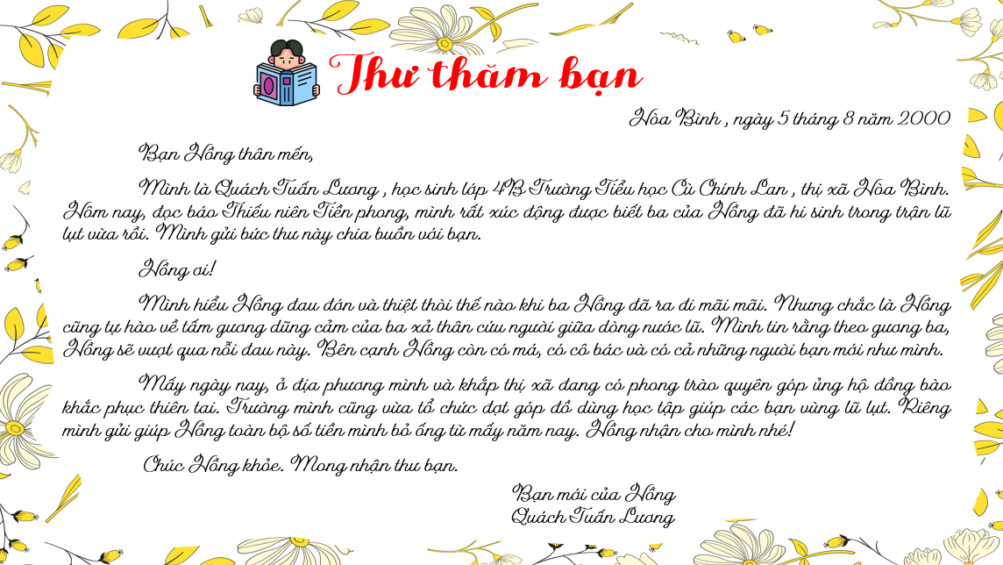

Slide 8

1. Người ta viết thư để làm gì?
Người ta viết thư để thăm hỏi, thông báo tin tức cho nhau, trao đổi ý kiến, chia vui, chia buồn, bày tỏ tình cảm với nhau,…
POST CARD
Việt Nam

Slide 9



2. Để thực hiện mục đích trên, một bức thư cần có những nội dung gì?
Để thực hiện mục đích trên, một bức thư cần có những nội dung sau:
Nêu lí do và mục đích viết thư.
Thăm hỏi tình hình của người nhận thư.
Thông báo tình hình của người viết thư.
Nêu ý kiến cần trao đổi hoặc bày tỏ tình cảm với người nhận thư.

Slide 10

3. Một bức thư thường mở đầu và kết thúc như thế nào?
Một bức thư thường mở đầu và kết thúc như sau:
Đầu thư: Ghi địa điểm, thời gian viết thư. Lời thưa gửi.
Cuối thư: Ghi lời chúc, lời cảm ơn, hứa hẹn của người viết thư. Chữ kí và tên hoặc họ tên của người viết thư.

Slide 11
2
Ghi nhớ

Slide 12
Thứ sáu ngày 24 tháng 9 năm 2021
Tập làm văn
Viết thư
I. Nhận xét
II. Ghi nhớ

Slide 13
Một bức thư thường gồm những nội dung sau:
Phần đầu:
Ghi địa điểm, thời gian viết thư. Lời thưa gửi.
Phần chính:
Nêu mục đích, lí do viết thư.
Thăm hỏi tình hình của người nhận thư.
Thông báo tình hình của người viết thư.
Nêu ý kiến trao đổi hoặc bày tỏ tình cảm với người nhận thư.
Phần cuối thư:
Ghi lời chúc, lời cảm ơn, hứa hẹn của người viết thư. Chữ kí và tên hoặc họ tên của người viết thư.

Slide 14
3
Luyện tập

Slide 15
Thứ sáu ngày 24 tháng 9 năm 2021
Tập làm văn
Viết thư
I. Nhận xét
I. Nhận xét
II. Ghi nhớ
III. Luyện tập
Bài làm

Slide 16


Đề bài:
Viết thư gửi một bạn ở trường khác để thăm hỏi và kể cho bạn nghe tình hình lớp và trường em hiện nay.

Slide 17
Viết thư gửi một bạn ở trường khác để thăm hỏi và kể cho bạn nghe tình hình lớp và trường em hiện nay.
Viết thư cho ai?
Một bạn ở trường khác.
Viết thư
để làm gì?
(Lí do viết thư)
Thăm hỏi
Kể về tình hình lớp, trường em hiện nay.

Slide 18
Dàn ý chung
Hà Nội , ngày….tháng……năm 2021
Bạn….. thân mến,
Mình là……………, học sinh lớp ….. trường……. Lí do viết thư.)
Thăm hỏi tình hình của bạn: sức khỏe, học hành, bạn bè, gia đình,...
Thông báo tình hình của mình: sức khỏe, học hành, bạn bè, gia đình.
Kể tình hình của trường, lớp: học tập (ảnh hưởng của dịch bệnh), thầy cô, bạn bè,….
Lời chúc, lời cảm ơn, hứa hẹn.
Kí và ghi họ tên.

Slide 19

Hà Nội, ngày 24 tháng 9 năm 2021
Đầu thư
Hải Đăng thân mến,
Tớ là Đăng Khoa, học sinh lớp 4A1 trường Tiểu học Gia Quất. Lâu
rồi chúng mình không liên lạc với nhau kể từ ngày cậu chuyển trường. Hôm
nay, tớ viết thư này để hỏi thăm cậu và kể cho cậu nghe về tình hình trường,
Lí do viết thư
lớp tớ năm nay.
Đăng ơi, tình hình dịch bệnh Covid 19 chỗ cậu thế nào? Gia đình cậu vẫn
khỏe chứ? Còn tớ và gia đình đều phòng chống dịch rất tốt đấy! À, cậu chắc
vẫn đam mê bóng đá như hồi chúng mình còn học cùng nhau phải không?
Hỏi thăm

Slide 20
Kể về trường, lớp
Trường cậu năm nay có gì mới không? Chúng tớ vừa trải qua một ngày
khai giảng online rất đặc biệt đấy! Vì dịch bệnh nên chúng tớ phải dừng đến
trường và học trực tuyến. Thật là buồn vì không được gặp thầy cô và các bạn.
Tuy nhiên, chúng tớ đều rất hứng thú với những tiết học online và được cô
giảng bài rất dễ hiểu, Năm nay tớ đặt mục tiêu mình sẽ đạt học sinh xuất sắc
và dành giải Nhất thi cờ vua. Còn mục tiêu của cậu là gì? Kể cho tớ nhé!
Đến đây thư đã dài, tớ xin dừng bút. Chúc cậu và gia đình luôn mạnh
khỏe và bình an. Chúng mình cùng cố gắng học tập tốt nhé! Tớ chờ tin cậu.
Bạn của Đăng
Nguyễn Đăng Khoa
Lời chúc, hứa hẹn, kí tên

Slide 21
Dặn dò
Hoàn thành bài viết thư gửi một bạn ở trường khác để thăm hỏi và kể cho bạn nghe tình hình lớp và trường em hiện nay vào vở bài tập.
Chuẩn bị bài “Cốt truyện”.
KHÔNG HỌC ZOOM MĨ THUẬT

Slide 22


Chúc các em học tốt!
KTUTS

